Slide 1

PHÒNG GIÁO DỤC VÀ ĐÀO TẠO QUẬN LONG BIÊN
TRƯỜNG MẦM NON GIANG BIÊN
GIÁO ÁN
PHÁT TRIỂN THẨM MỸ
Đề tài : Tô màu ô tô
Lứa tuổi : 24 – 36 tháng
Giáo viên : Bùi Thị Thu Hằng
Nguyễn Thị Thanh Nga

Slide 2


Ổn định tổ chức
Cô và trẻ hát bài
“ Em tập lái ô tô”

Slide 3
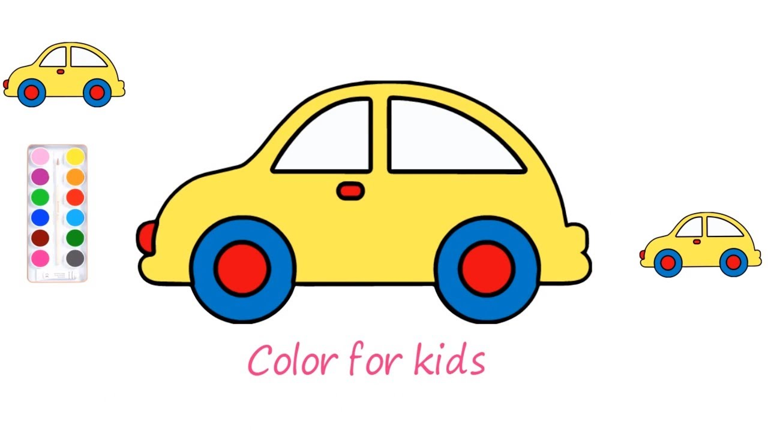

Slide 4
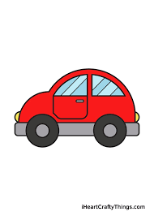

Slide 5


Slide 6

Trẻ thực hiện

Slide 7

Nhận xét sản phẩm

Slide 8

Kết thúc tiết học

